Slide 1
Multi-Channel Vision Transformer for Epileptic Seizure Prediction
M1 NGUYEN ANH QUAN
21312885
Ramy Hussein, Soojin Lee, Rabab Ward
Biomedicines 2022, 10(7), 1551
https://doi.org/10.3390/biomedicines10071551
Notes:
マルチチャンネルViTを使用しててんかん発作の予測という論文について発表したいと思います。

Slide 2
Abstract
A Transformer-based approach called Multi-channel Vision Transformer (MViT) for automated and simultaneous learning of the spatio-temporal-spectral features in multi-channel EEG data is introduced in this study
The time-series EEG signals were converted into image-like representations called "scalograms" using continuous wavelet transform(CWT)
Using non-overlapping patches of fixed-size from the scalogram images to train the MViT algorithm
Extensive experiments on three benchmark EEG datasets
→ An average prediction sensitivity of 99.80% for surface EEG and 90.28–91.15% for invasive EEG data was achieved
Notes:
私の研究テーマは、ViT モデルのパフォーマンス向上に関するもので、ViT モデルについて言及されている論文を探していました。
この論文では、マルチチャネル EEG データを使用して、 Vision Transformer アーキテクチャ ベースのモデルをトレーニングする方法を提供していますので、この論文を選びました。

Slide 3
Introduction
Epilepsy is characterized by recurrent seizures that strike without warning.
Seizure prediction has great potential to warn patients of an impending seizure so that they can take precautions to avoid any possible injury and administer rapid-acting medications.
Currently, the electroencephalogram (EEG) is the most commonly used tool in seizure detection and prediction studies.
Notes:
てんかんは、前触れ(まえぶれ)もなく発作が繰り返し起こるのが特徴です。
発作予測には、差し迫った（さしせまった）発作について患者（かんじゃ）に警告して、予防策を講じて即効性（そっこうせい）のある薬を使用できるようにする大きな可能性があります。
現在、脳波（EEG）は発作の検出と予測の研究で最も一般的に使用されるツールです。

Slide 4
Introduction
EEG activity of patients with epilepsy includes four prime states : preictal (right before seizure), ictal (seizure), postictal (immediately after seizure), and interictal (a seizure-free time period between the postictal and the preictal of consecutive seizures)
The hand-crafted features (time domain features, frequency domain features, time-frequency domain features, and non-linear features) failed to attain clinical applicability due to a lack of generalization capacity.
→ A novel transformer-based algorithm ( Vision Transformer ) that accurately and robustly classifies preictal and interictal EEG activities has been proposed
Notes:
てんかん患者の EEG 活動には 4 つの状態があります。発作前 、発作している、発作後 、発作間欠 (連続発作の発作後と発作前の間で発作のない期間) 。この論文では発作前と発作間欠状態を識別します。
手作り特徴抽出(時間領域の特徴、周波数領域の特徴、時間-周波数領域の特徴、および非線形特徴) は、さまざまな EEG 状態を十分に特徴付けることができましたが、一般化能力の不足なので、臨床（りんしょう）応用性を達成できませんでした。
ですので、発作前と発作間欠の脳波活動を正確と確実に分類する新しいTransformerベースのアルゴリズム (Vision Transformer) が提案されました。

Slide 5
Datasets
Dataset | CHB–MIT Scalp EEG Dataset[1] | Kaggle/American Epilepsy Society (AES) Invasive EEG Dataset[2] | Kaggle/Melbourne University Invasive EEG Dataset[3]
EEG data type | Scalp EEG | Invasive EEG | Invasive EEG
The number of subjects | 22 people | 2 people and 5 dogs | 3 people
Sampling Frequency | 256 Hz | 400 Hz | 400 Hz
The number of channels | 23 channels | 16 channels | 16 channels
Measurement time | 9-42 hours/person | 7-12 months(5 dogs) 71.3 hours(female,70years old) 158.5 hours(female,48 years old) | 559 days(female,22years old) 393 days(female, 51 years old) 374(female, 50 years old)
Notes:
データセットは3つがあります。そのうち1つセットは表面脳波 、2つセットは侵襲（しんしゅう）脳波です。
サンプリング周波数で、表面脳波データセットは256㎐ としんしゅう脳波データセットは400㎐
チャンネル数で、表面脳波データセットは23チャネル としんしゅう脳波データセットは16チャネルです

Slide 6
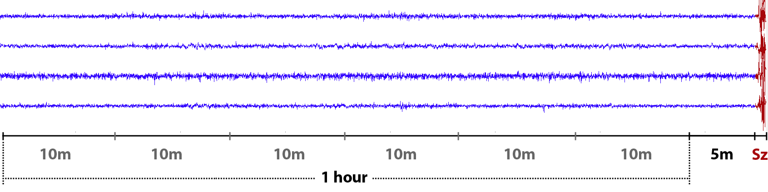
Datasets
For 2 invasive EEG data sets:
Data were organized into 10-min EEG clips labeled “preictal” for pre-seizure data and “interictal” for inter-seizure
Preictal EEG data clips : EEG data for one hour before seizure with a five-minute offset
Interictal EEG data clips : EEG data were chosen randomly from the full EEG recordings
Figure 1. Examples of one-hour preictal (pre-seizure) EEG signals with a 5-min offset before seizures; Sz denotes the seizure onset. For convenience, only four channels are plotted.
Notes:
侵襲脳波データセットでデータは発作前と発作間欠をラベル付けて、各10分クリップを分割されました。
発作前のEEGデータクリップは発作が発生している時点の1時間前と5分のオフセットというEEGデータです。
発作間欠のEEGデータクリップはフルEEGレコーディングからランダム的に選びました。

Slide 7
Methodology
Multi-channel Vision Transformer (MViT) is a variant of the original Vision Transformer (ViT)[4]
The architecture consists of many different branches operating simultaneously on different EEG channels
Before the EEG data is fed into the MViT, it is extracted the tempo-spectral feature at the pre-processing stage
Notes:
手法についてです。今回、発作前と発作間欠の識別ために、マルチチャンネルViTという元のViTの派生モデルを使っていました。
このアーキテクチャは、異なる EEG チャネルで同時に動作する多くの異なるブランチで構成されています。
EEG データは、分類のために MViT に入力される前に、前処理ステップでテンポースペクトル特徴を抽出されます。

Slide 8
EEG Pre-Processing
Consists of 2 main procedures:
EEG Segmentation: Split each 10-min EEG clip into 10-sec EEG segments → 60 non-overlapping segments
Mapping EEG Segments into Images: Turning the results of EEG segmentation into image-like representations (scalogram) using continuous wavelet transform (CWT)
Notes:
前処理では主に2つのステップがあります。1つ目はEEGセグメントします。2つ目はEEGセグメントから画像に変換します。
EEGセグメントをするステップで、各 10分の EEG クリップを 10 秒の EEG セグメントに分割します。なので、60 個の重複しないセグメントを生成します
EEGセグメントから画像に変換ステップで、continuous wavelet transformを使用して、これらの60個セグメントからスカログラム画像に変換します。

Slide 9
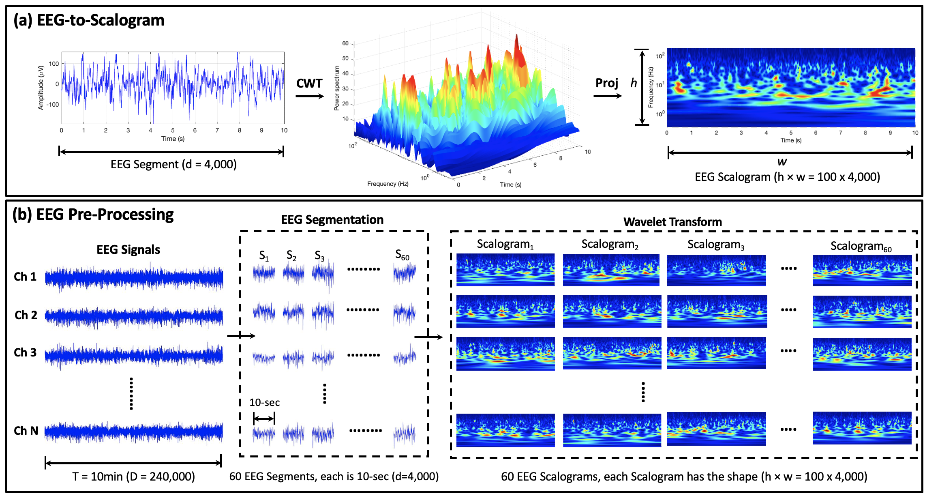
EEG Pre-Processing
Mapping 10-s EEG Segment in the invasive dataset into Scalogram
The EEG segment is 10[sec] long and Sampling Frequency → The number of data-points
CWT is used to generate EEG power spectrum in the 3D domain
3D-to-2D projection (Proj) is used to produce the 2D time-frequency representations of EEG named “scalogram”
Figure 2. (a) EEG-to-scalogram conversion procedure
Notes:
これはEEGセグメントから画像に変換ステップの例です。例えば、10秒と400Hzのサンプリング周波数の1つEEGセグメントがあって、この時、データポイントの数は4000になりました。
continuous wavelet transformを使って、このEEGセグメントを3次元のEEG パワー スペクトルに変換します。また、3次元から2次元の変換射影を使って、3次元のEEG パワー スペクトルは2次元のスカログラムになりました。
データポイント数は4000と周波数は１から100Hzなので、スカログラム画像のサイズは100かける4000です。

Slide 10
EEG Pre-Processing
Entire EEG preprocessing procedure:
With a 10-min EEG data clip and N channels (Eg. N=16) → Data Shape is (Channels × Time[s] × Sampling Freq[Hz]) = (16×600×400)
After segmenting into 60 segments with 10 seconds each → Data Shape is (Segments × Channels × data-points) = (60×16×4000)
After wavelet transform for 60 segments → Data Shape is (Segments × Channels × Height × Width) = (60×16×100×4000)
Figure 2. (b) EEG pre-processing approach
Notes:
これはEEG前処理の全体ステップです。例えば、侵襲（しんしゅう）EEGデータで、10分EEGデータクリップと16チャネルがあるので、EEGデータシェイプは…になりました。
次、各 10分のEEGクリップは 60個の10秒のEEGセグメントに変換されたので、全体のEEGセグメントシェイプは…になりました。
最後に全体のEEGセグメントをスカログラム画像に変換しました。直前スライドでの例の通りに1つのスカログラムのサイズは100かける4000なので、全体のスカログラムシェイプは…になりました。

Slide 11
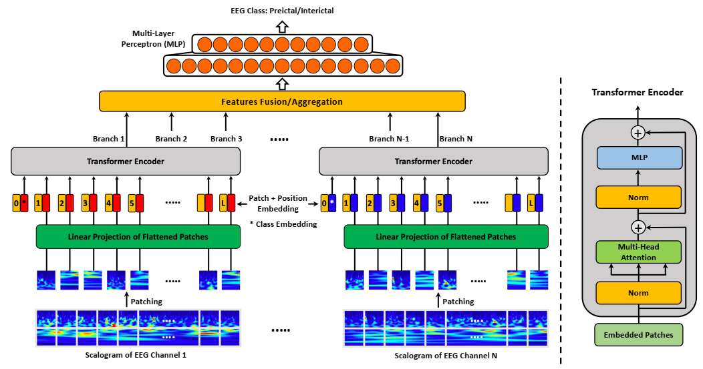
MViT for EEG Representation Learning
Assume P = 100, N = 16
→The Number of patches
Lower-dimension D = 768 ^{(*)}
(L,D)=(40,768)
→ (L,P,P)=(40,100,100)
P
P
H
→ (H,W)=(100,4000)
W
Figure 3. Framework of MViT for multi-channel EEG feature learning
(*) Hidden size of the ViT-Base model with 12 layers in the original ViT paper[4]
Notes:
マルチチャンネルViTについて説明します。このモデルには、N 個の EEG チャネルに対する N 個の Transformer Encoder が含まれています。 各Transformer Encoder への入力は 1 チャンネルでのスカログラムです。今まではしんしゅうEEGデータセットの例をあげていますので、Nは16です。
各 2次元スカログラム画像のサイズ100かける4000です。
これらのスカログラム画像は、同じサイズの 2次元パッチ、P × P に分割されます。例えば、P × P は100かける100をするとパッチの数は40になります。全部の2次元パッチのシェイプ…になりました。
次に、パッチは平らをされ、線形射影(Linear Projection)を使用して D という低次元空間にマッピングされました。
これらEmbeddedパッチは同時にTransformer Encoder に入力するため、順序が崩れないように、Position Embeddings を追加します。 Transformer Encoder への入力として Embedding vectors のシーケンスを作成します。これらのEmbedding vectorsシーケンスのシェイプは40ｘ768です。
Embedding vectors が Transformer Encoder を通じて処理された後、Encoder ブロックの出力は、入力 (2D パッチ) の情報と入力間の関係を含むベクトルになりました。 この出力ベクトルを出力特徴表現と呼んでいます。
N 個の異なる Transformer Encoderからの出力特徴表現は、発作前と発作間欠の EEG を分類するために、合成されて、 MLPに入力します。
一般的TransformerアーキテクチャとかViTアーキテクチャとかで一番重要な部分はMulti-Head Attentionです。

Slide 12
Results
Evaluate the performance of the proposed MViT approach and compare it with concurrent and previous works on the same surface and invasive EEG databases.
Evaluation based on performance metrics:
Accuracy (ACC)
Sensitivity (SENS - True Positive Rate)
Specificity (SPEC - True Negative Rate)
False-positive rate (FPR)[per hour]
Area under the ROC curve (AUC)
Notes:
今回のマルチチャンネルViTアプローチのパフォーマンスを評価し、同じ表面と侵襲的 EEG データベースでの同時と以前研究と比較します。
評価は5つのパフォーマンス指標に基づいて行われます。
Sensー感度、SPECー特異度、このFPRの単位は[per hour]ので1時間あたりの平均FPRです。

Slide 13
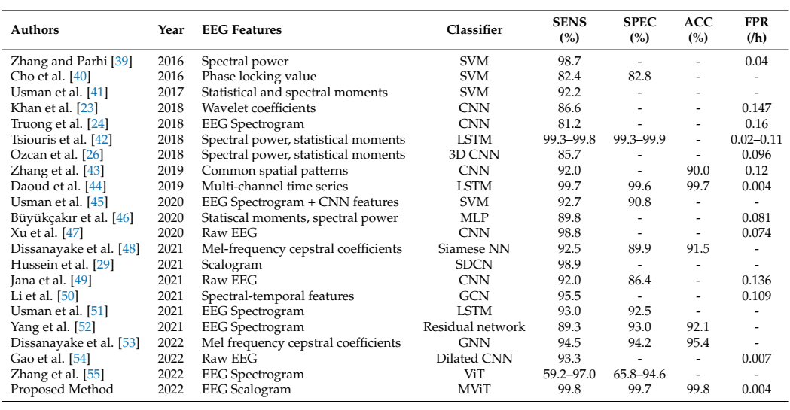
Results
MViT Prediction Performance on Surface Pediatric EEG
Achieve the best benchmark scores: SENS-99.8%(Highest), SPEC-99.7%(second- highest), ACC-99.8%(Highest), FPR-0.004/h(Lowest)
Table 1. Benchmarking of the previous seizure-prediction methods and MViT approach: CHB–MIT EEG dataset[1]
Notes:
まず、表面EEGデータセットで評価します。本研究で感度と精度は一番高い、特異度は2番目高いとFPRは一番低いです。FPRですから、低いほど良いです

Slide 14
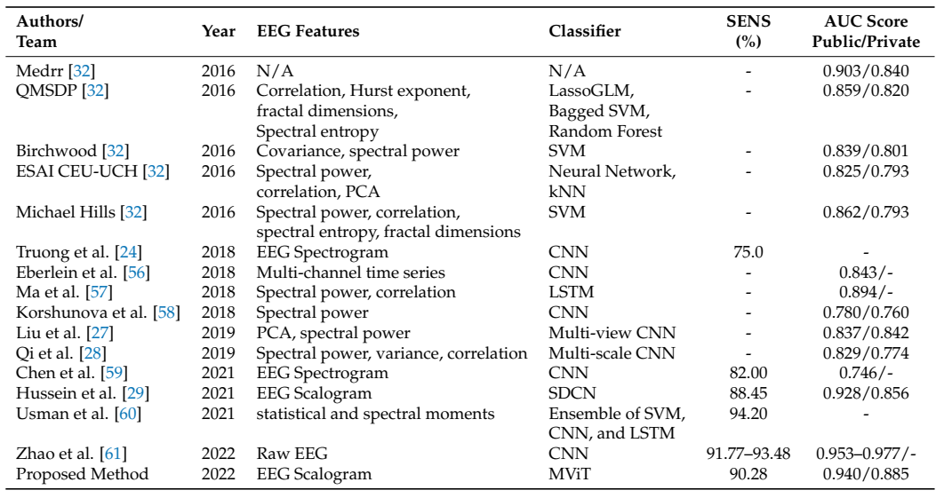
Results
2) MViT Prediction Performance on Invasive Human and Canine EEG
Achieves the highest AUC score on the unseen data of the private test set*
(*) This paper's code was rerun by Kaggle on a private test set that is not provided to the author
Table 2. Benchmarking of the previous seizure-prediction methods and MViT approach: Kaggle/AES Seizure Prediction dataset[2]
Notes:
次はKaggleからの侵襲EEGデータセットで評価します。Kaggleからの公開のテストデータでテストするとAUCスコアが2番目高いでした。Kaggleからの非公開のテストデータでテストするとAUCスコアが一番高いでした。特に非公開のテストデータの場合はモデルの評価は著者ではなく、Kaggleというデータセットの提供団体は行いました。

Slide 15
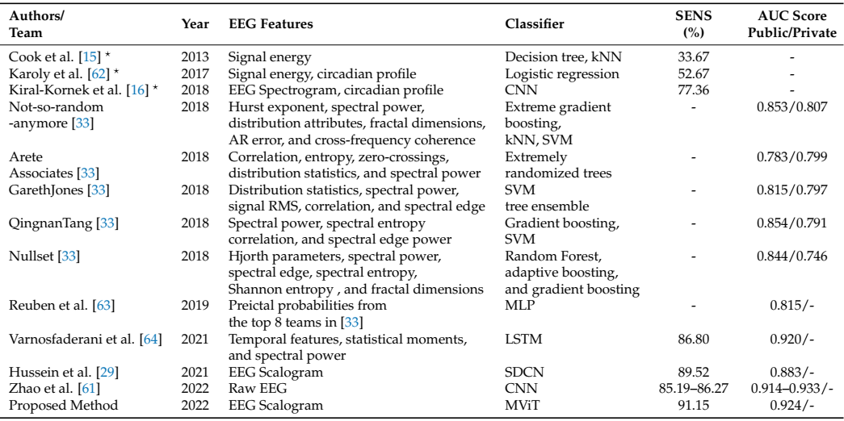
Results
3) MViT Prediction Performance on Invasive Human EEG
Achieve superior seizure-prediction sensitivity of 91.15% and AUC score of 0.924 on the Public test set
Table 3. Benchmarking of the previous seizure-prediction methods and MViT approach: Melbourne University AES/MathWorks/NIH Seizure Prediction dataset[3]
Notes:
最後はMelbourne大学からの侵襲EEGデータセットで評価します。本研究で感度は一番高いと公開テストデータでテストするとAUCスコアが2番目の高いでした。

Slide 16
Discussion
Through the results of the MViT method on the CHB-MIT surface EEG data set[1] :
Demonstrates the ability of this approach to provide robust seizure prediction performance on unseen EEG data recorded from new patients
Through the results of the MViT method on 2 sets of invasive EEG data[2],[3]:
Proving that it can accommodate the variations in EEG data across different subjects or over time for the same subject
→ The MViT model is an excellent candidate for clinical and real-life settings
Relaxing the need for manually extracting domain-based features and also much faster in obtaining the results on unseen data
Notes:
CHB-MIT 表面 EEG データセットに対する MViTモデルの評価結果を通じて、新しい患者から記録されたEEGデータに対してこのアプローチで強い発作予測パフォーマンスを提供する能力を実証しました。
また、2つの侵襲EEG データセットに対する MViTモデルの評価結果を通じて、異なる被験者間、または同じ被験者の経時的な EEG データの変動に適応できることを実証します。つまり、MViT モデルは臨床（りんしょう）と現実の環境に最適な候補（こうほ）です。手作りで特徴を抽出する必要性が軽減されて、新しいデータでテストの結果をより速く取得できるようになります。

Slide 17
Limitations
Vision Transformer is more robust than convolutional and recurrent neural networks in terms of more generality and reliability, but it still has limitations
Large-scale vision transformers can require intensive power and computational resources
Limiting their deployment on resource-constrained devices such as brain-computer interface(BCI) and seizure warning systems
Also quite challenging to interpret vision transformer’s decisions (Eg. Visualizing the image regions with the greatest impact on the EEG classification performance)
Notes:
Vision Transformer はCNNやRNNよりも堅牢（けんろう）ですけど、制限事項もあります。
大規模なViTは、大量の電力と計算リソースを必要とします。
ブレイン コンピューター インターフェイス (BCI) や発作警告システムなどの少ないリソースへの導入が制限されます。
ViTの決定を解釈(かいしゃく)することも結構難しいです

Slide 18
Conclusion
A multi-channel vision transformer (MViT) algorithm for the accurate prediction of epileptic seizures was proposed
The EEG signals were split into non-overlapping 10-second chunks.
The EEG chunks were converted into image-like representations called "scalograms" using continuous wavelet transform.
Using non-overlapping patches of fixed-size from the scalogram images to train the MViT algorithm.
MViT uses multiple branches to learn temporal-spectral features from various EEG channels at the same time.
→ Extensive experiments demonstrate that the proposed MViT model outperforms other neural network models for seizure prediction.
Notes:
てんかん発作を正確に予測するためのマルチチャンネルViT(MViT) アルゴリズムが提案されました。
EEG 信号は、重複（じゅうふく）しない 10 秒のチャンクに分割されました。
EEG チャンクはCWTを使用して「スカログラム」と呼ばれる画像のような表現に変換されました。
スカログラム画像からの固定サイズの重複しないパッチを使用して、MViT モデルをトレーニングします。
MViT は、複数のブランチを使用して、さまざまな EEG チャネルからテンポースペクトル特徴を同時に学習します。
結論：広範(こうはん)な実験により、提案された MViT モデルが発作予測に関して他のニューラル ネットワーク モデルよりも優れていることが実証されました。

Slide 19
Consideration
Reasons for Selecting the paper
My research is related to the performance improvement of Vision Transformer Models for small-scale training data sets
This paper provides a method to train The Vision Transformer architecture-based model with multichannel EEG data
Related Papers
MAGED S. AL-QURAISHI, IRRAIVAN ELAMVAZUTHI, TONG BOON TANG, MUHAMMAD S. AL-QURISHI, SYED HASAN ADIL, MANSOOR EBRAHIM, ALBERTO BORBONI; Decoding the User’s Movements Preparation From EEG Signals Using Vision Transformer Architecture; IEEE Access 2022, Vol.10, 109446 - 109459
Mesut Şeker, Mehmet Siraç Özerdem; EEG based Schizophrenia Detection using SPWVDViT Model; European Journal of Technique Vol.12, No.2, 2022
WEI LU, TIEN-PING TAN, HUA MA; Bi-branch Vision Transformer Network for EEG Emotion Recognition; IEEE Access 2023, Vol.11, 36233 - 36243
Notes:
てんかん発作を正確に予測するためのマルチチャンネルViT(MViT) アルゴリズムが提案されました。
EEG 信号は、重複（じゅうふく）しない 10 秒のチャンクに分割されました。
EEG チャンクはCWTを使用して「スカログラム」と呼ばれる画像のような表現に変換されました。
スカログラム画像からの固定サイズの重複しないパッチを使用して、MViT モデルをトレーニングします。
MViT は、複数のブランチを使用して、さまざまな EEG チャネルからテンポースペクトル特徴を同時に学習します。
結論：広範(こうはん)な実験により、提案された MViT モデルが発作予測に関して他のニューラル ネットワーク モデルよりも優れていることが実証されました。

Slide 20
Consideration
Related points
In all 4 papers, the author builds a machine-learning model based on the Vision Transformer(ViT) architecture
The model is trained on the Electroencephalogram datasets (EEG) for classification and prediction
The ViT model inputs are all time-frequency images like Scalogram
Different points
Different research purposes (Different types of EEG data): Seizure prediction (This Study), Investigation of lower limb movement plan, Emotional assessment, Schizophrenia detection, and Emotion recognition
Use different methods of converting EEG signals into time-frequency image-like representations(CWT, SPWVD, etc)
Using various models is a variant based on the original Vision Transformer (ViT)[4](Multi-channel ViT, Bi-Branch ViT, ResViT, TWINS, etc)
Notes:
てんかん発作を正確に予測するためのマルチチャンネルViT(MViT) アルゴリズムが提案されました。
EEG 信号は、重複（じゅうふく）しない 10 秒のチャンクに分割されました。
EEG チャンクはCWTを使用して「スカログラム」と呼ばれる画像のような表現に変換されました。
スカログラム画像からの固定サイズの重複しないパッチを使用して、MViT モデルをトレーニングします。
MViT は、複数のブランチを使用して、さまざまな EEG チャネルからテンポースペクトル特徴を同時に学習します。
結論：広範(こうはん)な実験により、提案された MViT モデルが発作予測に関して他のニューラル ネットワーク モデルよりも優れていることが実証されました。

Slide 21
Consideration
Advantages of this Study
Instead of only learning features on single-channel EEG data, the author introduced a method to learn features of multi-channel EEG data based on Vision Transformer (ViT) architecture automatically
The Multi-Channel ViT model built in this study has not changed much compared to the original ViT architecture → pretty simple to understand
Disadvantages of this Study
There are many parts of the Multi-channel ViT model that are not clearly described(Eg. Patch size, Lower-Dimension D, Features Fusion, etc)
The author does not currently publish the code of this study → Quite difficult to understand the specific parts that are not clearly described by the author
→ I think in this paper the author should describe in detail the hyper-parameters such as Pach size, Hidden Size D, etc, and which technique /method was used in the Features Fusion step.
Notes:
てんかん発作を正確に予測するためのマルチチャンネルViT(MViT) アルゴリズムが提案されました。
EEG 信号は、重複（じゅうふく）しない 10 秒のチャンクに分割されました。
EEG チャンクはCWTを使用して「スカログラム」と呼ばれる画像のような表現に変換されました。
スカログラム画像からの固定サイズの重複しないパッチを使用して、MViT モデルをトレーニングします。
MViT は、複数のブランチを使用して、さまざまな EEG チャネルからテンポースペクトル特徴を同時に学習します。
結論：広範(こうはん)な実験により、提案された MViT モデルが発作予測に関して他のニューラル ネットワーク モデルよりも優れていることが実証されました。

Slide 22
Reference
Shoeb, A.H. Application of Machine Learning to Epileptic Seizure Onset Detection and Treatment. Ph.D. Thesis, Massachusetts Institute of Technology, Cambridge, MA, USA, 2009.
Brinkmann, B.H.; Wagenaar, J.; Abbot, D.; Adkins, P.; Bosshard, S.C.; Chen, M.; Tieng, Q.M.; He, J.; Muñoz-Almaraz, F.; Botella-Rocamora, P.; et al. Crowdsourcing reproducible seizure forecasting in human and canine epilepsy. Brain 2016, 139, 1713–1722.
Kuhlmann, L.; Karoly, P.; Freestone, D.R.; Brinkmann, B.H.; Temko, A.; Barachant, A.; Li, F.; Titericz, G., Jr.; Lang, B.W.; Lavery, D.; et al. Epilepsyecosystem.org: Crowd-sourcing reproducible seizure prediction with long-term human intracranial EEG. Brain 2018, 141, 2619–2630.
Alexey Dosovitskiy, Lucas Beyer, Alexander Kolesnikov, Dirk Weissenborn, Xiaohua Zhai, Thomas Unterthiner, Mostafa Dehghani, Matthias Minderer, Georg Heigold, Sylvain Gelly, Jakob Uszkoreit, Neil Houlsby, An Image is Worth 16x16 Words: Transformers for Image Recognition at Scale, arXiv 2020, arXiv:2010.11929.
Notes:
てんかん発作を正確に予測するためのマルチチャンネルViT(MViT) アルゴリズムが提案されました。
EEG 信号は、重複（じゅうふく）しない 10 秒のチャンクに分割されました。
EEG チャンクはCWTを使用して「スカログラム」と呼ばれる画像のような表現に変換されました。
スカログラム画像からの固定サイズの重複しないパッチを使用して、MViT モデルをトレーニングします。
MViT は、複数のブランチを使用して、さまざまな EEG チャネルからテンポースペクトル特徴を同時に学習します。
結論：広範(こうはん)な実験により、提案された MViT モデルが発作予測に関して他のニューラル ネットワーク モデルよりも優れていることが実証されました。

